Slide 1
PROGRAMME DES LEÇONS RETENUES DU SMA(Mat)
Kim Hess
Chef de section, Programme de gestion des connaissances
DSIGM

Slide 2
« La seule véritable erreur est celle dont on n'apprend rien. »
Henry Ford

Slide 3
Programme
Le but
Survol du Programme des leçons retenues du SMA(Mat)
Élaboration du Programme des leçons retenues
Qu’est-ce que le Système des leçons retenues de la Défense (SLRD)?
Survol des rôles et responsabilités du SLRD
Qu’est-ce que le café de la connaissance du SMA(Mat)?
Qu’est-ce que la boîte à suggestions virtuelle?
Qu’est-ce que le sondage de départ?
Principaux défis et possibilités

Slide 4
Le BUT
La présentation d’aujourd’hui a pour but d’offrir à la communauté de gestion de projet un survol du Programme des leçons retenues du SMA(Mat) et d’expliquer les nouvelles initiatives à l’appui de la collecte des leçons retenues et de l’amélioration continue.

Slide 5
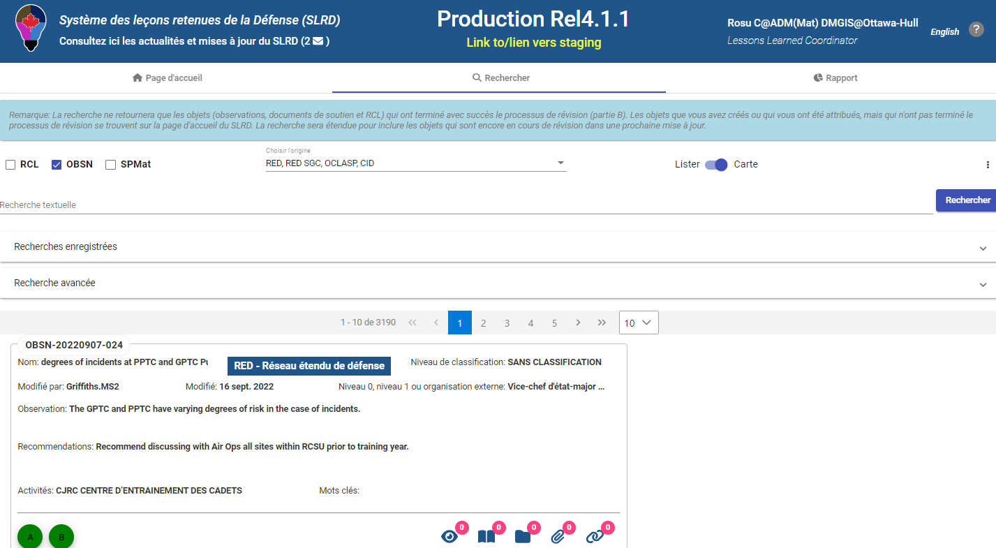
Survol du Programme des leçons retenues
Orientation stratégique :
DOAD 8010-0, Leçons retenues (LR) : l’ensemble du MDN et des FAC ont pour mandat d’appuyer le programme des LR
PIFC A2 - Leçons retenues : explique le processus des LR
IGM 1-48, Programme des leçons retenues : décrit la façon dont le programme des LR doit être géré au sein du Groupe des matériels.
Avantages :
Améliorer les pratiques, les processus et les outils existants selon
l’expérience des leçons retenues et les pratiques exemplaires
Mettre à profit l’expertise pour améliorer l’efficacité, éviter la répétition
d’erreurs et réduire les coûts
Cerner les problèmes qui doivent être réglés.
Appuie : La collecte, le stockage et la communication des leçons retenues
dans l’ensemble du Ministère.
Outil : Système des leçons retenues de la Défense (SLRD)

Slide 6
Élaboration du Programme des leçons retenues (LR)
Nous avons obtenu l’adhésion de la haute direction et des N2 pour l’intégration des leçons retenues dans les pratiques exemplaires du Groupe des matériels
Nous avons mis sur pied un Comité de surveillance de la gestion des connaissances composé entre autres de représentants des N2 aux fins de consultation et de discussion de nouveaux concepts pour appuyer le programme
Nous avons adopté le Système des leçons retenues de la Défense comme outil pour recueillir, stocker et communiquer les LR dans l’ensemble du ministère.
Nous avons établi une politique et du matériel de formation et offrons des séances de formation pour appuyer l’acclimatation au SLRD
Nous avons établi des plateformes de communication de l’information pour fournir aux intervenants des mises à jour continues sur les initiatives

Slide 7
Qu’est-ce que le Système des leçons retenues de la Défense (SLRD)?
VIDÉO SUR LE SLRD

Slide 8
Responsabilités du coordonnateur/de la coordonnatrice des leçons retenues (CLR) :
Gérer et promouvoir le Programme des leçons retenues.
Examiner les observations entrées dans le SLRD (y compris les documents de soutien).
Approuver ou rejeter les observations aux fins de publication dans le SLRD.
Créer des rapports de constatation de leçon (RCL), ce qui comprend la formulation de recommandations claires et valables et l’affectation de l’autorité d’examen appropriée.
Consulter des experts pour améliorer le contenu des RCL et des documents de soutien.
Surveiller et suivre les progrès des leçons retenues et des changements de N2.
Participer à la communauté de pratique des leçons retenues.

Slide 9
Processus d’observation
Une observation décrit de façon brève et factuelle un événement positif ou négatif.
Quiconque ayant accès au RED peut soumettre une observation.
Les observations deviennent seulement visibles pour tous les utilisateurs du SLRD une fois qu’elles ont été examinées et approuvées par le coordonnateur ou la coordonnatrice des leçons retenues.
Partie A
Observation
Utilisateur du SLRD
Partie B
Examen
Coordonnateur/coordonnatrice des leçons retenues

Slide 10
Rapport de constatation de leçon (RCL)/processus de gestion du changement
Rapport écrit destiné à une autorité supérieure. Il contient une conclusion et des recommandations et sert à amorcer et à gérer le changement.
Seul un coordonnateur des leçons retenues peut créer un RCL dans le SLRD.
Les RCL passent par plusieurs niveaux de révision avant d’être examinés par l’autorité de changement appropriée.
Le changement mis en œuvre est validé plus tard en fonction du RCL pour évaluer la réussite.

Slide 11
Qu’est-ce que le café de la connaissance du SMA(Mat)?
Plateforme qui favorise les échanges et les discussions à l’appui de l’innovation et les améliorations.
Fournit aux praticiens de N2 un forum pour poser des questions, communiquer des idées et travailler en collaboration avec les autres à l’élaboration de solutions de gestions des connaissances.

Slide 12
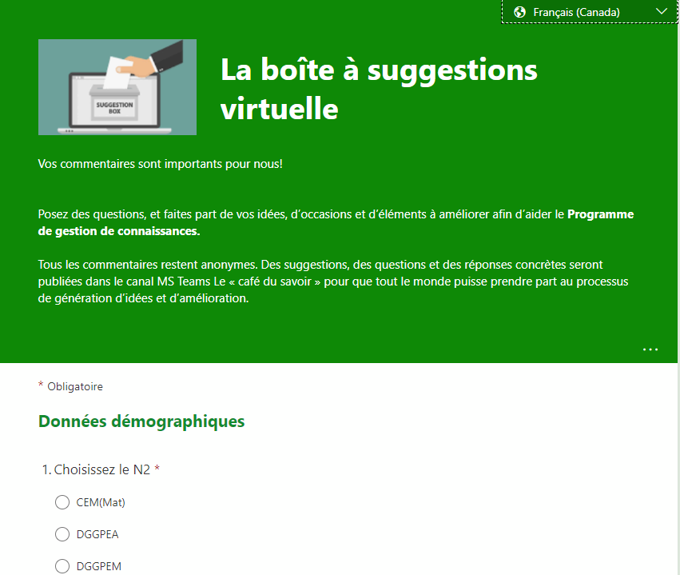
Qu’est-ce que la boîte à suggestions virtuelle de la Gestion des connaissances?
Des idées et des questions sont présentées dans la boîte à suggestions virtuelle;
Des suggestions d’amélioration sont mises en commun dans le café de la connaissance aux fins d’idéation et de mise au point;
Des questions et des réponses sont diffusées dans le portail de la FAQ;
Toutes les suggestions sont anonymes.
Boîte à suggestions virtuelle de la Gestion des connaissances (office.com)

Slide 13
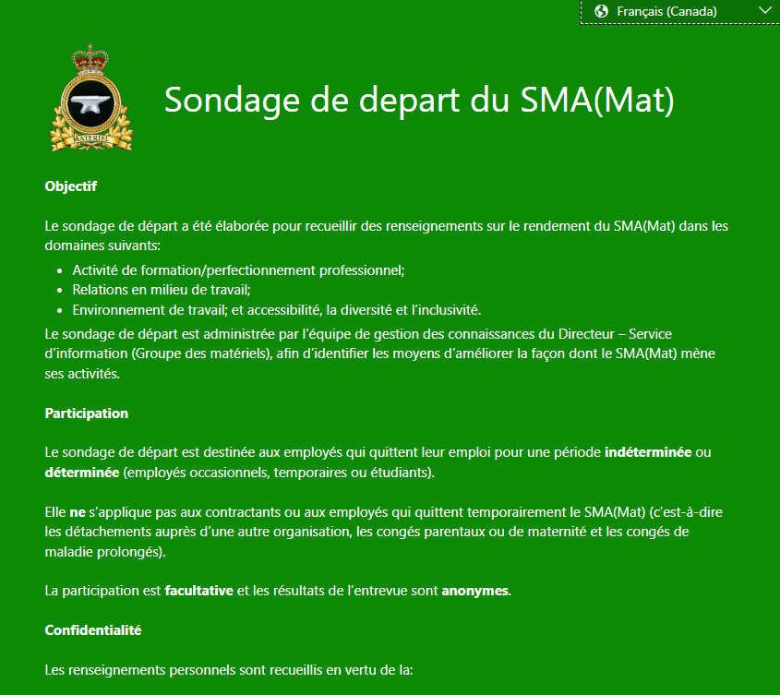
Qu’est-ce que le sondage de départ du SMA(Mat)?
Il donne l’occasion de recueillir les commentaires de l’employé qui quitte l’organisation;
Il donne l’occasion de recueillir les leçons retenues pour déterminer les points à améliorer;
Le sondage fait partie intégrante du processus de départ;
Les observations de l’entrevue sont entrées dans le Système des leçons retenues de la Défense (SLRD) pour appuyer la communication de l’information dans l’ensemble du ministère;
Les leçons retenues contribuent aux initiatives stratégiques à l’appui de l’amélioration continue;
Toutes les suggestions sont anonymes.
https://forms.office.com/r/X6YcsicQvT

Slide 14
Principaux défis et possibilités
La sélection du bon coordonnateur/de la bonne coordonnatrice des leçons retenues est essentielle au succès du SLRD;
Les résultats des leçons retenues contribuent à l’amélioration des pratiques en matière de gestion de projet;
Les équipes de projet seront maintenant tenues de consigner les rapports sur les leçons retenues dans le SLRD conformément à la directive d’approbation de projet;
C’est l’occasion de mettre en commun des pratiques exemplaires dans l’ensemble du SMA(Mat) et du ministère;
Un changement de culture sera nécessaire pour l’utilisation des nouvelles technologies, comme le SLRD et d’autres plateformes de communication de l’information de la Gestion des connaissances, à l’appui d’un environnement d’amélioration et d’innovation continues.

Slide 15
Inscrivez-vous au Canal MS Teams du SMA(Mat) sur la Gestion des connaissances pour vous tenir au courant!

